Slide 1
Пәні:
математика
Сынып:
5
Тоқсан:
II
Ұстаздың аты-жөні:

Slide 2

Жай бөлшектерді салыстыру
Бүгінгі сабақта:
Бөлімдері мен алымдары бірдей бөлшектерді салыстыра білуді,
Бөлімдері де, алымдары да әр түрлі бөлшектерді салыстыра білуді үйренесіздер.

Slide 3


І. Бөлімдері бірдей бөлшектерді салыстыру
Бөлімдері бірдей екі бөлшектің қайсысының алымы үлкен болса, сол бөлшек үлкен болады
Бөлімдері бірдей екі бөлшектің қайсысының алымы кіші болса, сол бөлшек кіші болады

Slide 4
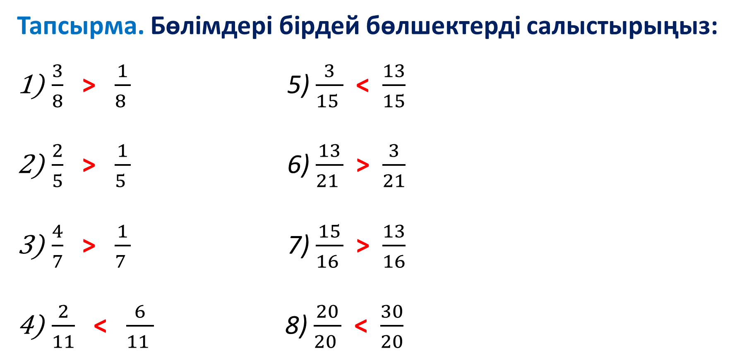
Тапсырма. Бөлімдері бірдей бөлшектерді салыстырыңыз:
$\frac{3}{8}$ > $\frac{1}{8 }$ 5) $\frac{3}{15 }$ < $\frac{13}{15}$
$\frac{2}{5}$ > $\frac{1}{5 }$ 6) $\frac{13}{21 }$ > $\frac{3}{21}$
$\frac{4}{7}$ > $\frac{1}{7 }$ 7) $\frac{15}{16 }$ > $\frac{13}{16}$
$\frac{2}{11}$ < $\frac{6}{11 }$ 8) $\frac{20}{20 }$ < $\frac{30}{20}$

Slide 5

ІІ. Алымдары бірдей бөлшектерді салыстыру
Алымдары бірдей екі бөлшектің қайсысының бөлімі үлкен болса, сол бөлшек кіші болады
Алымдары бірдей екі бөлшектің қайсысының бөлімі кіші болса, сол бөлшек үлкен болады

Slide 6
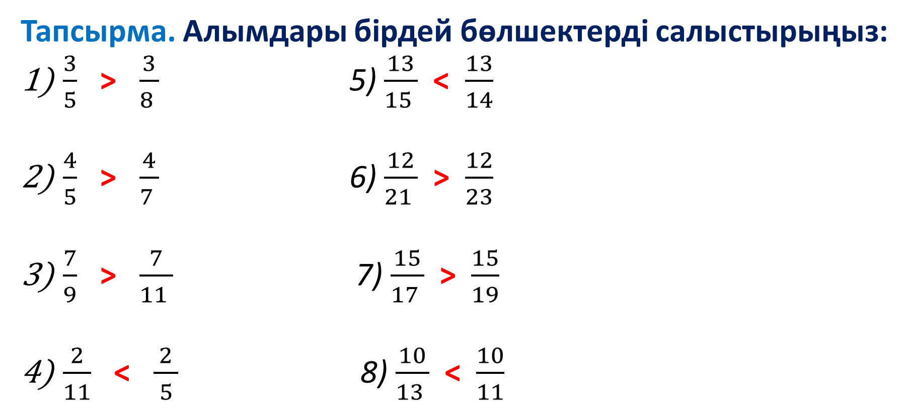
Тапсырма. Алымдары бірдей бөлшектерді салыстырыңыз:
$\frac{3}{5}$ > $\frac{3}{8 }$ 5) $\frac{13}{15 }$ < $\frac{13}{14}$
$\frac{4}{5}$ > $\frac{4}{7 }$ 6) $\frac{12}{21 }$ > $\frac{12}{23}$
$\frac{7}{9}$ > $\frac{7}{11 }$ 7) $\frac{15}{17 }$ > $\frac{15}{19}$
$\frac{2}{11}$ < $\frac{2}{ 5 }$ 8) $\frac{10}{13 }$ < $\frac{10}{11}$

Slide 7
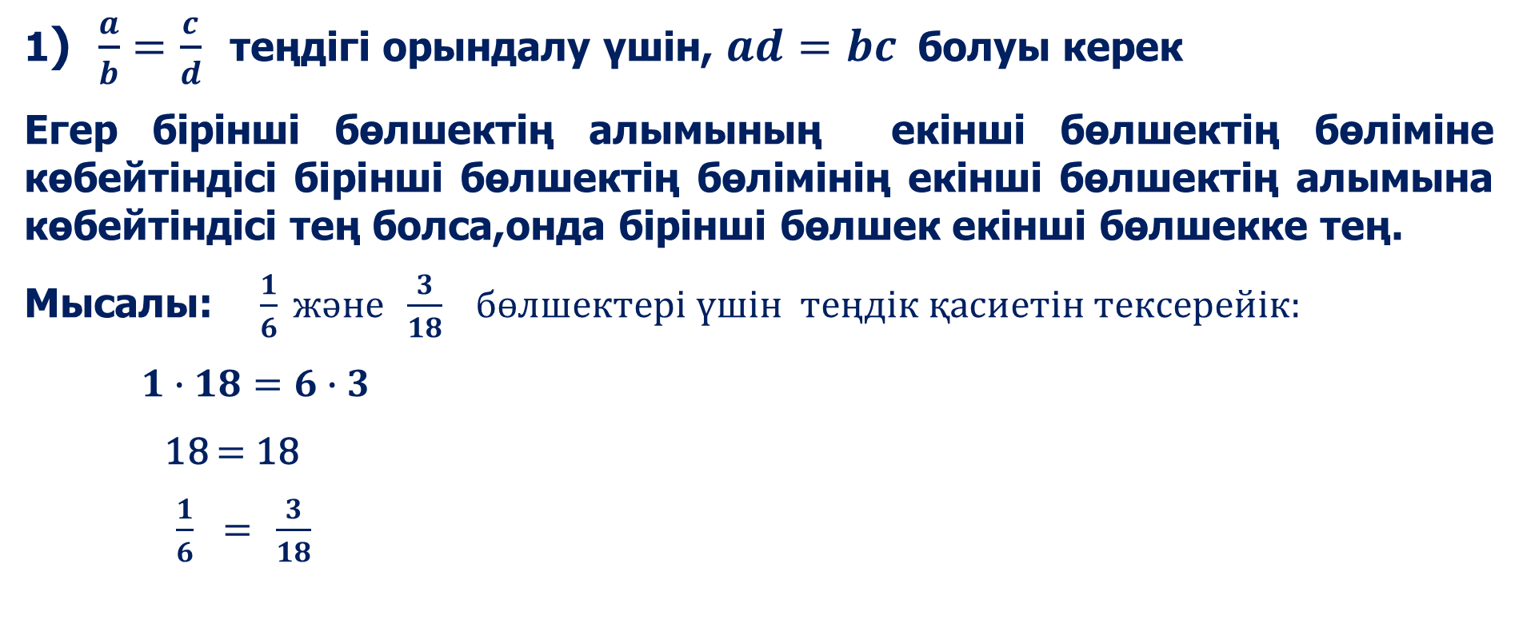
ІІІ. Бөлімдері де, алымдары да әр түрлі бөлшектерді салыстыру
1) $\frac{a}{b}=\frac{c}{d}$ теңдігі орындалу үшін, $ad=bc$болуы керек
Егер бірінші бөлшектің алымының екінші бөлшектің бөліміне көбейтіндісі бірінші бөлшектің бөлімінің екінші бөлшектің алымына көбейтіндісі тең болса,онда бірінші бөлшек екінші бөлшекке тең.
Мысалы: $\frac{1}{6} және$ $\frac{3}{18} бөлшектері үшін теңдік қасиетін тексерейік:$
$1∙18=6∙3$
18 $=$ 18
$\frac{1}{6} =$ $\frac{3}{18}$

Slide 8
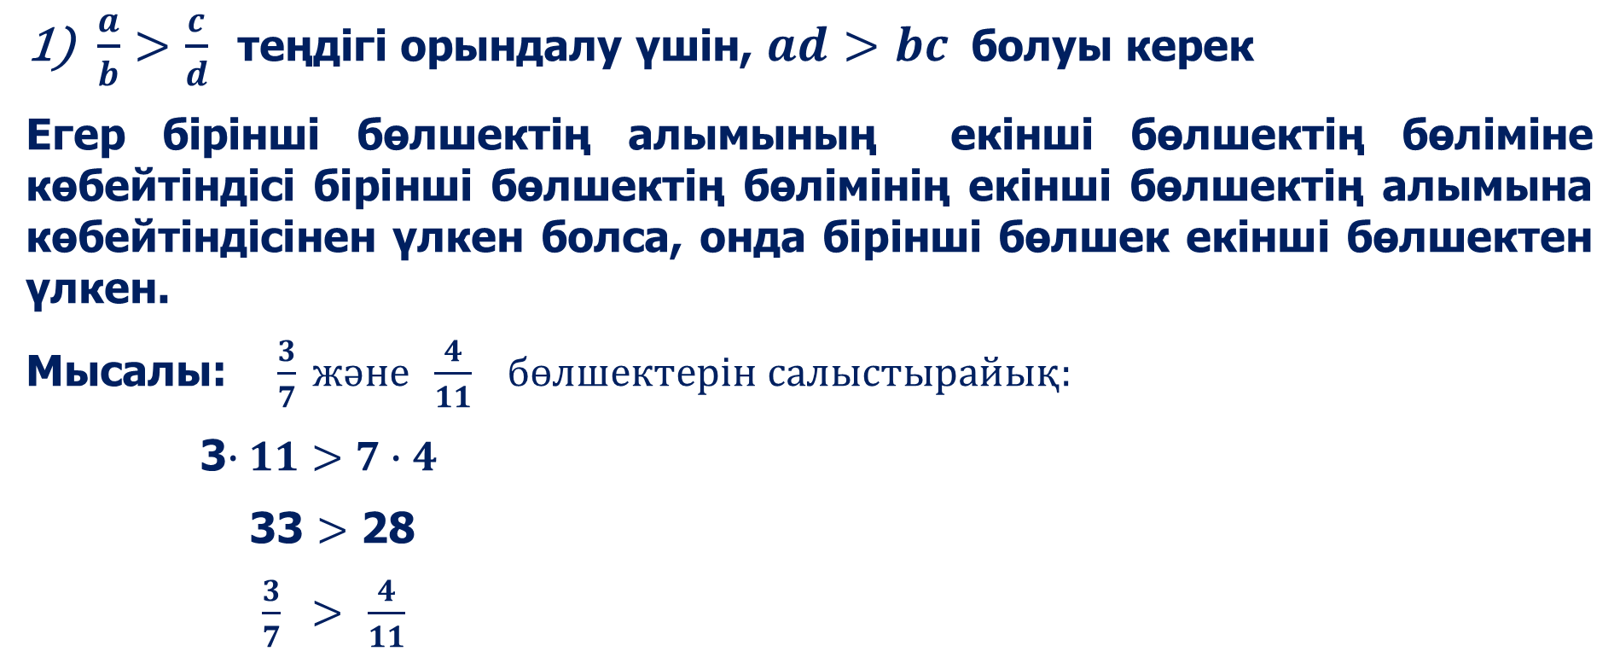
ІІІ. Бөлімдері де, алымдары да әр түрлі бөлшектерді салыстыру
$\frac{a}{b}>\frac{c}{d}$ теңдігі орындалу үшін, $ad>bc$болуы керек
Егер бірінші бөлшектің алымының екінші бөлшектің бөліміне көбейтіндісі бірінші бөлшектің бөлімінің екінші бөлшектің алымына көбейтіндісінен үлкен болса, онда бірінші бөлшек екінші бөлшектен үлкен.
Мысалы: $\frac{3}{7} және$ $\frac{4}{11} бөлшектерін салыстырайық:$
3$∙11>7∙4$
33 $>$ 28
$\frac{3}{7} >$ $\frac{4}{11}$

Slide 9
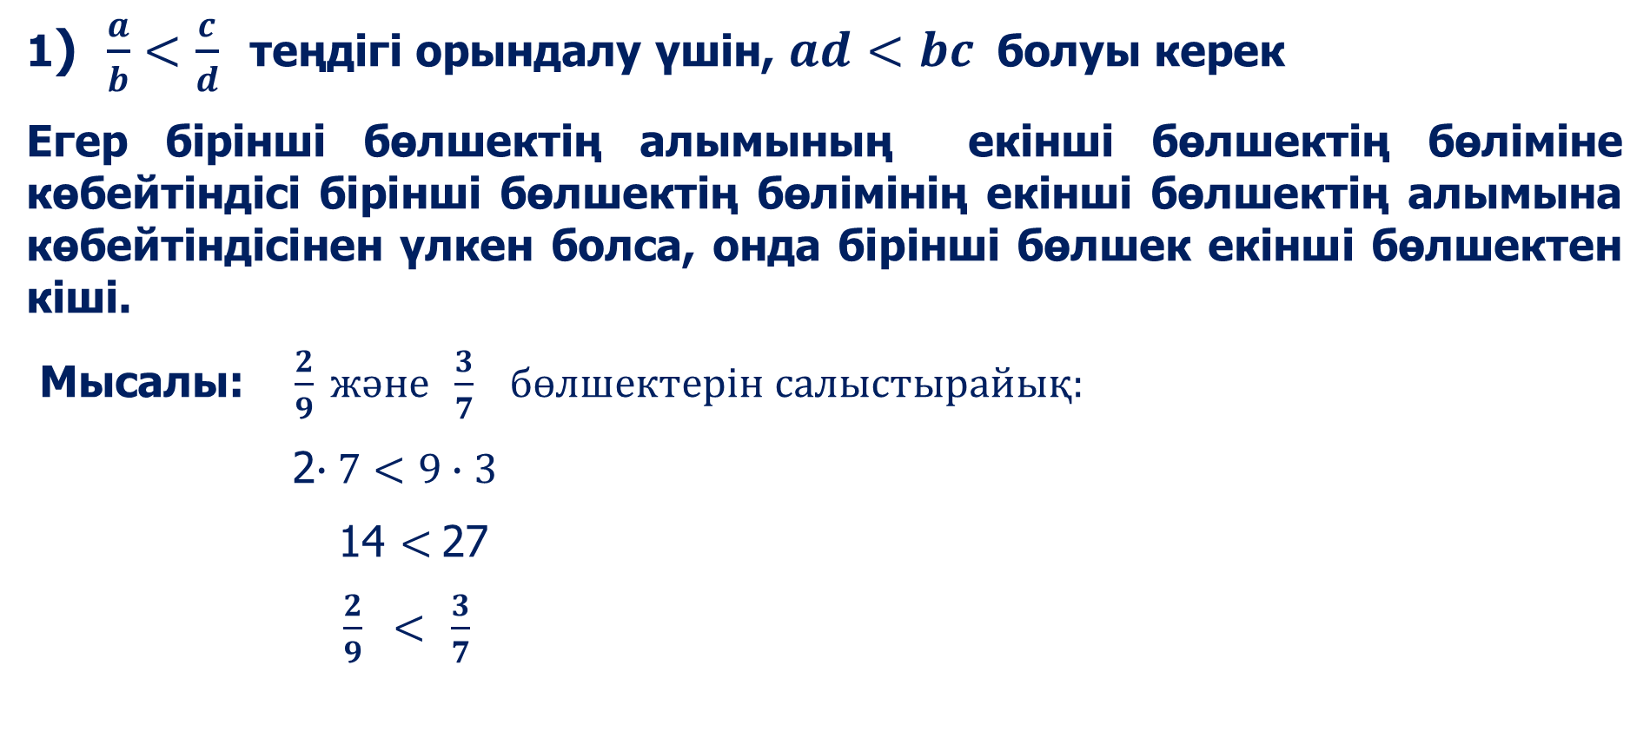
ІІІ. Бөлімдері де, алымдары да әр түрлі бөлшектерді салыстыру
1) $\frac{a}{b}<\frac{c}{d}$ теңдігі орындалу үшін, $ad<bc$болуы керек
Егер бірінші бөлшектің алымының екінші бөлшектің бөліміне көбейтіндісі бірінші бөлшектің бөлімінің екінші бөлшектің алымына көбейтіндісінен үлкен болса, онда бірінші бөлшек екінші бөлшектен кіші.
Мысалы: $\frac{2}{9} және$ $\frac{3}{7} бөлшектерін салыстырайық:$
2$∙7<9∙3$
14 $<$27
$\frac{2}{9} <$ $\frac{3}{7}$

Slide 10
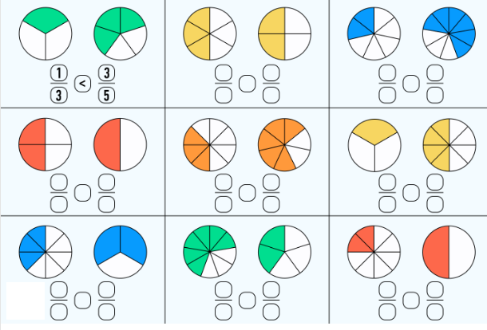
Тапсырма. Бөлшектерді салыстырыңыз:
3
2
2
6
=
<
6
4
7
9
2
1
3
5
1
4
=
<
<
4
2
8
7
3
8
3
2
6
2
2
1
<
>
<
8
3
9
5
8
2

Slide 11


Қорытынды:
Бүгінгі сабақта:
Бөлімдері мен алымдары бірдей бөлшектерді салыстыра білуді,
Бөлімдері де, алымдары да әр түрлі бөлшектерді салыстыра білуді үйрендіңіздер.

